Slide 1
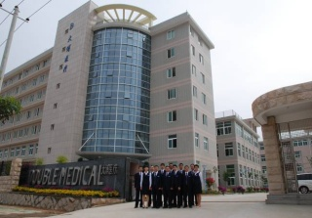
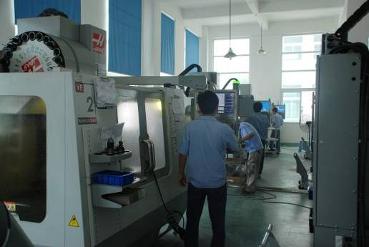
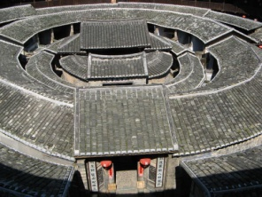
VEXIM s.r.o.
Dedicated to Rehabilitation
Dlahovací systémy

Slide 2
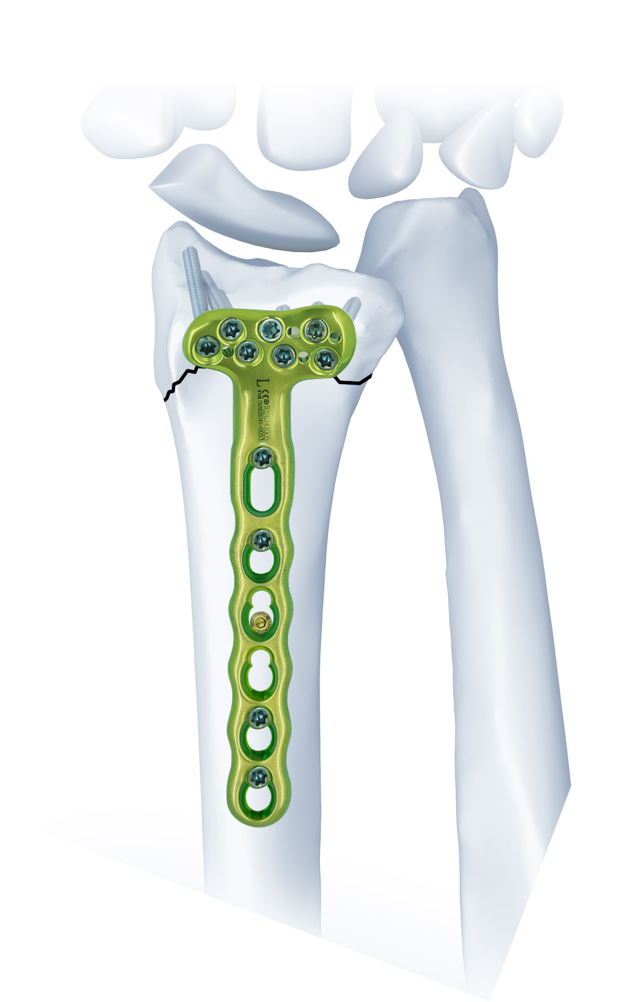
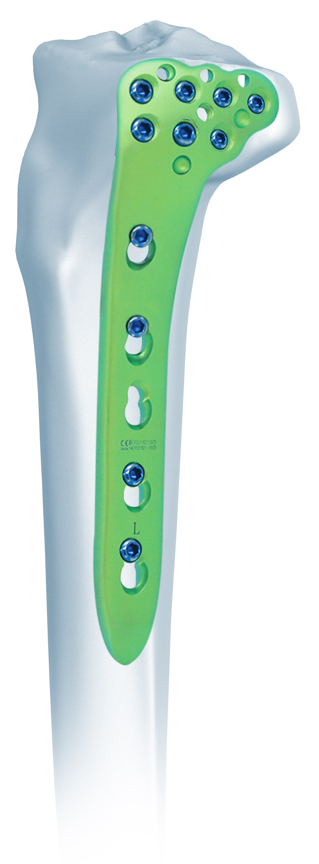
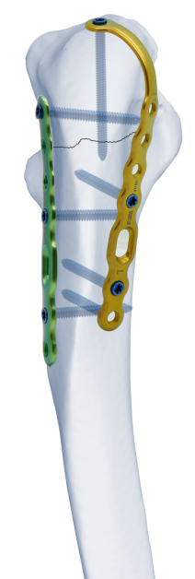
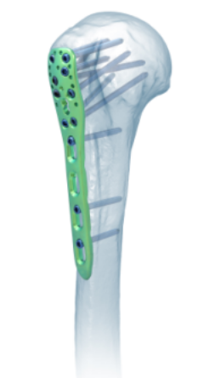
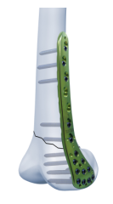
Portfolio
Dlahovací systém pro malé a velké fragmenty
- Klavikulární dlaha
- Proximální Humerální dlaha
- Distální Humerální dlaha
- Dlaha pro Olecranon
- Dlaha pro distální Radius
- Proximální Tibiální dlaha
- Distální Femurální dlaha
- Distální Tibiální dlaha
- Dlaha pro distální Fibulu

Slide 3
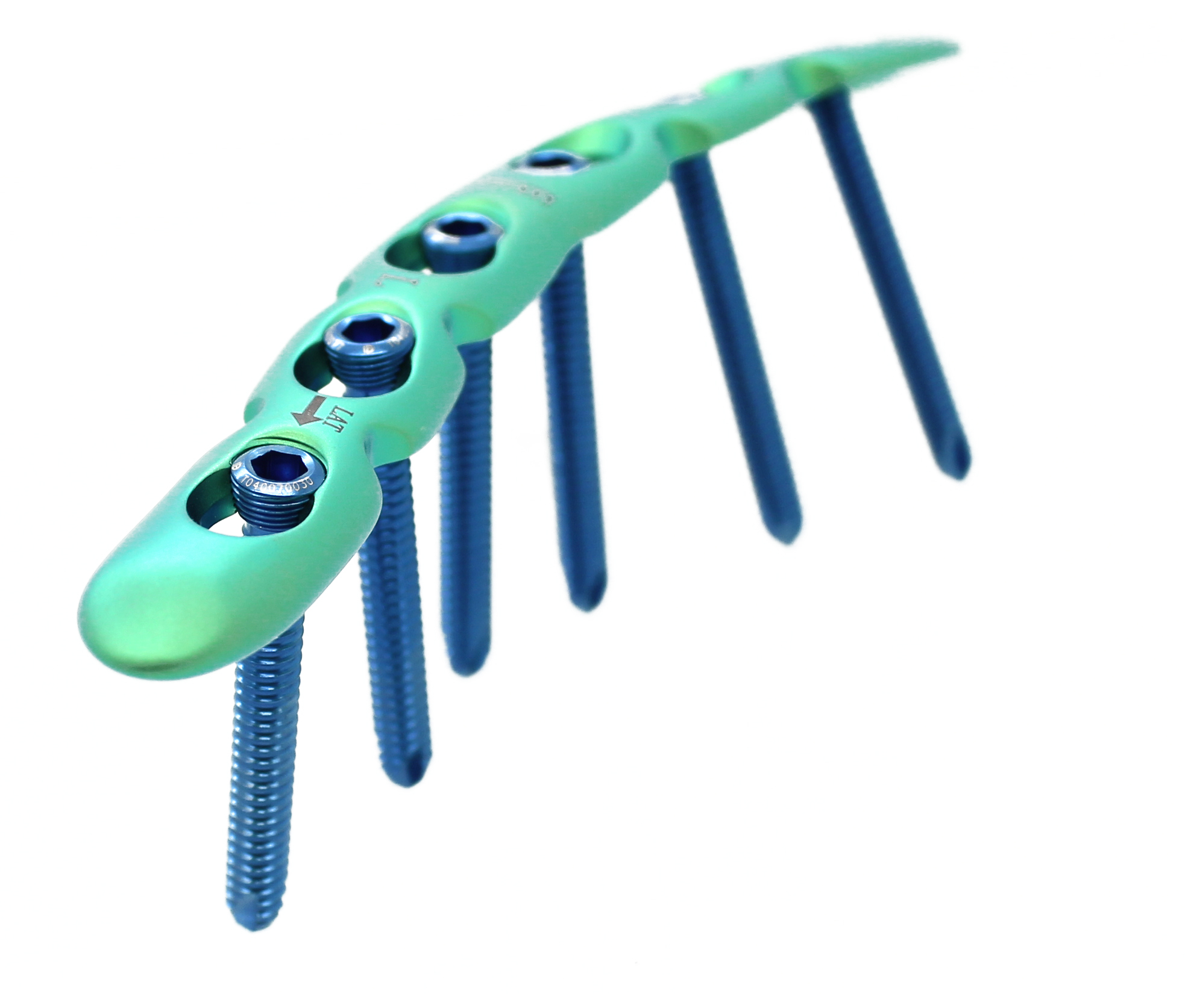
Dlahy klavikulární zamykací
Funkce
Rekonstrukční segmenty dlahy pro požadované tvarování.
Indikace
Zlomeniny diafýzy klavikuly
Zlomeniny laterální klavikuly
Háčková dlaha pro AC skloubení

Slide 4
Dlaha klavikulární Superior Anterior
- Nízký profil
- Jednodušší zavádění

Slide 5
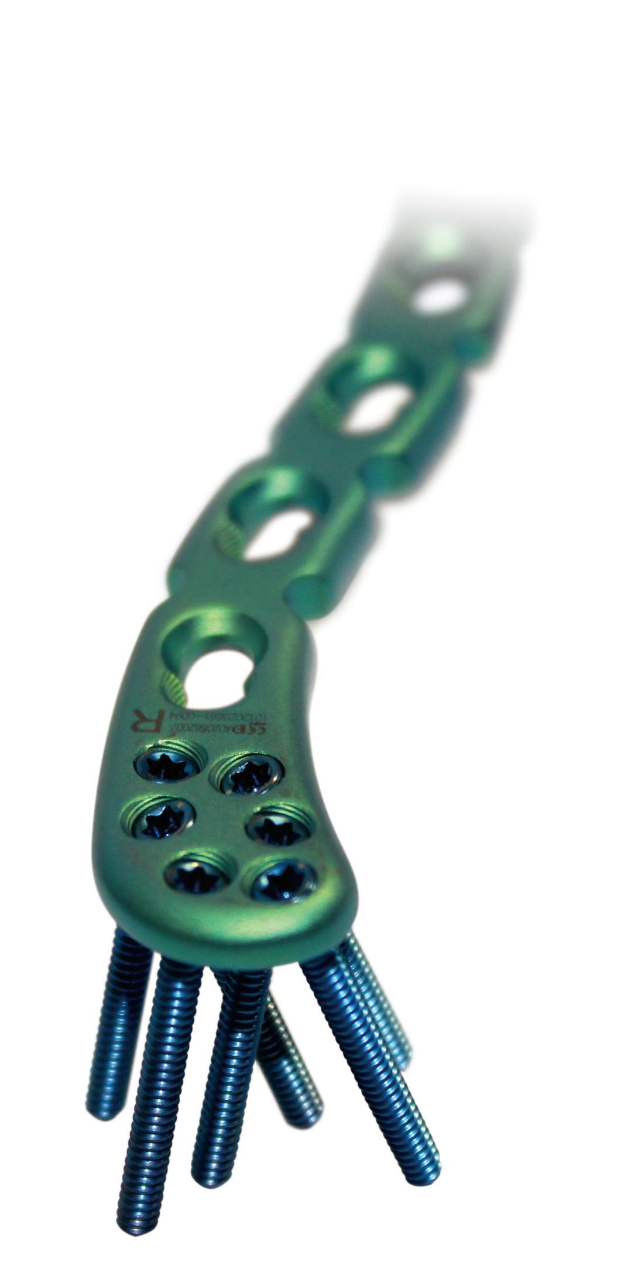
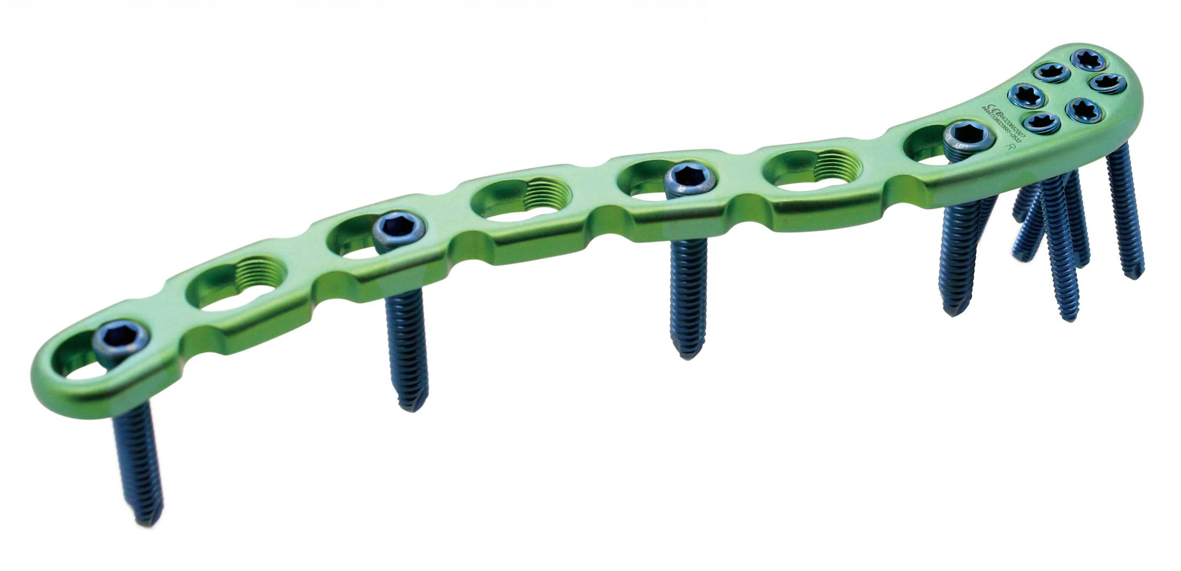
Dlaha klavikulární laterální
Funkce
Levé a pravé provedení
3 až 8 otvorů
Zamykací dlaha
V laterální části fixní úhel šroubů – 2,4mm
Šestibodová fixace je ideální pro víceúlomkové zlomeniny distální klavikuly

Slide 6
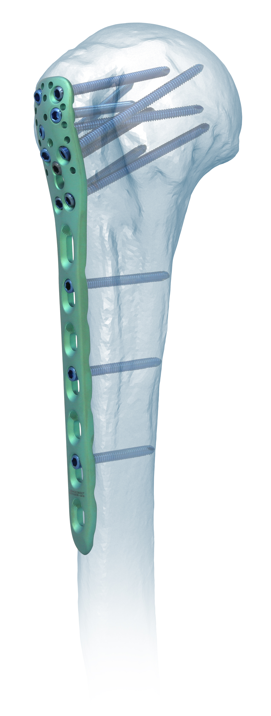
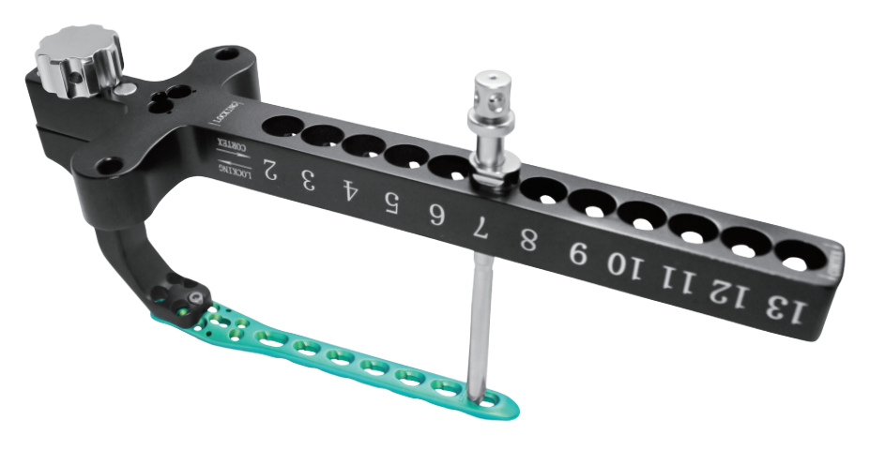
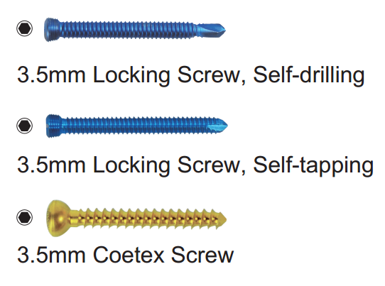
Dlaha proximální humerální II
Funkce
Deset otvorů pro Kirschnerův drát v proximální části dlahy pro dočasnou fixaci dlahy ke kosti.
Uzamykací konstrukce v hlavici humeru pro zajišťovací šrouby 3,5 mm.
Vícebodová fixace zajišťuje optimální rozložení napětí.
Indicace
Proximální Humerus
Veškeré zlomeniny v oblasti proximálního
humeru
- Dislokované zlomeniny
- Vhodné pro porotickou kost
- Osteotomie

Slide 7
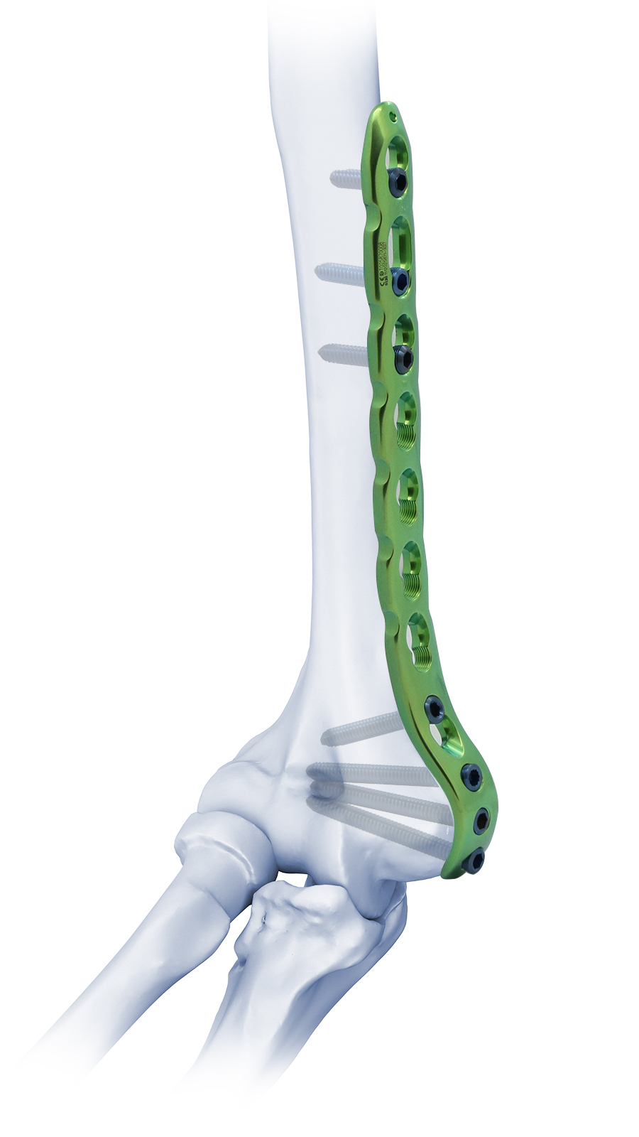
Dlahy pro distální humerus – laterální, mediální
Nízkoprofilové
Úhlově stabilní
Anatomicky předtvarované

Slide 8
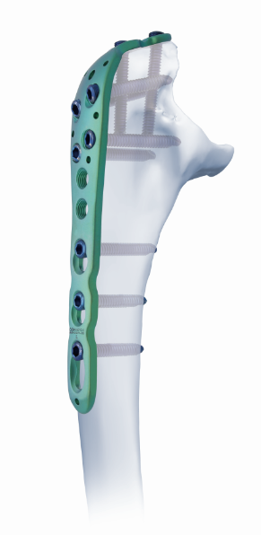
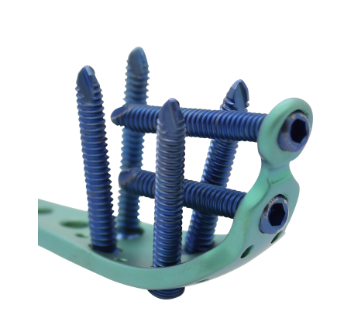
Dlaha na olekranon II
Funkce
Proximální část dlahy má tenčí profil.
Anatomicky předtvarovaná
Zářezy na dlaze umožňují její tvarování.
Použití
- Kompletní extra- a intra-artikulární zlomeniny
- Pseudoarthróza proximální ulny
- Osteotomie

Slide 9
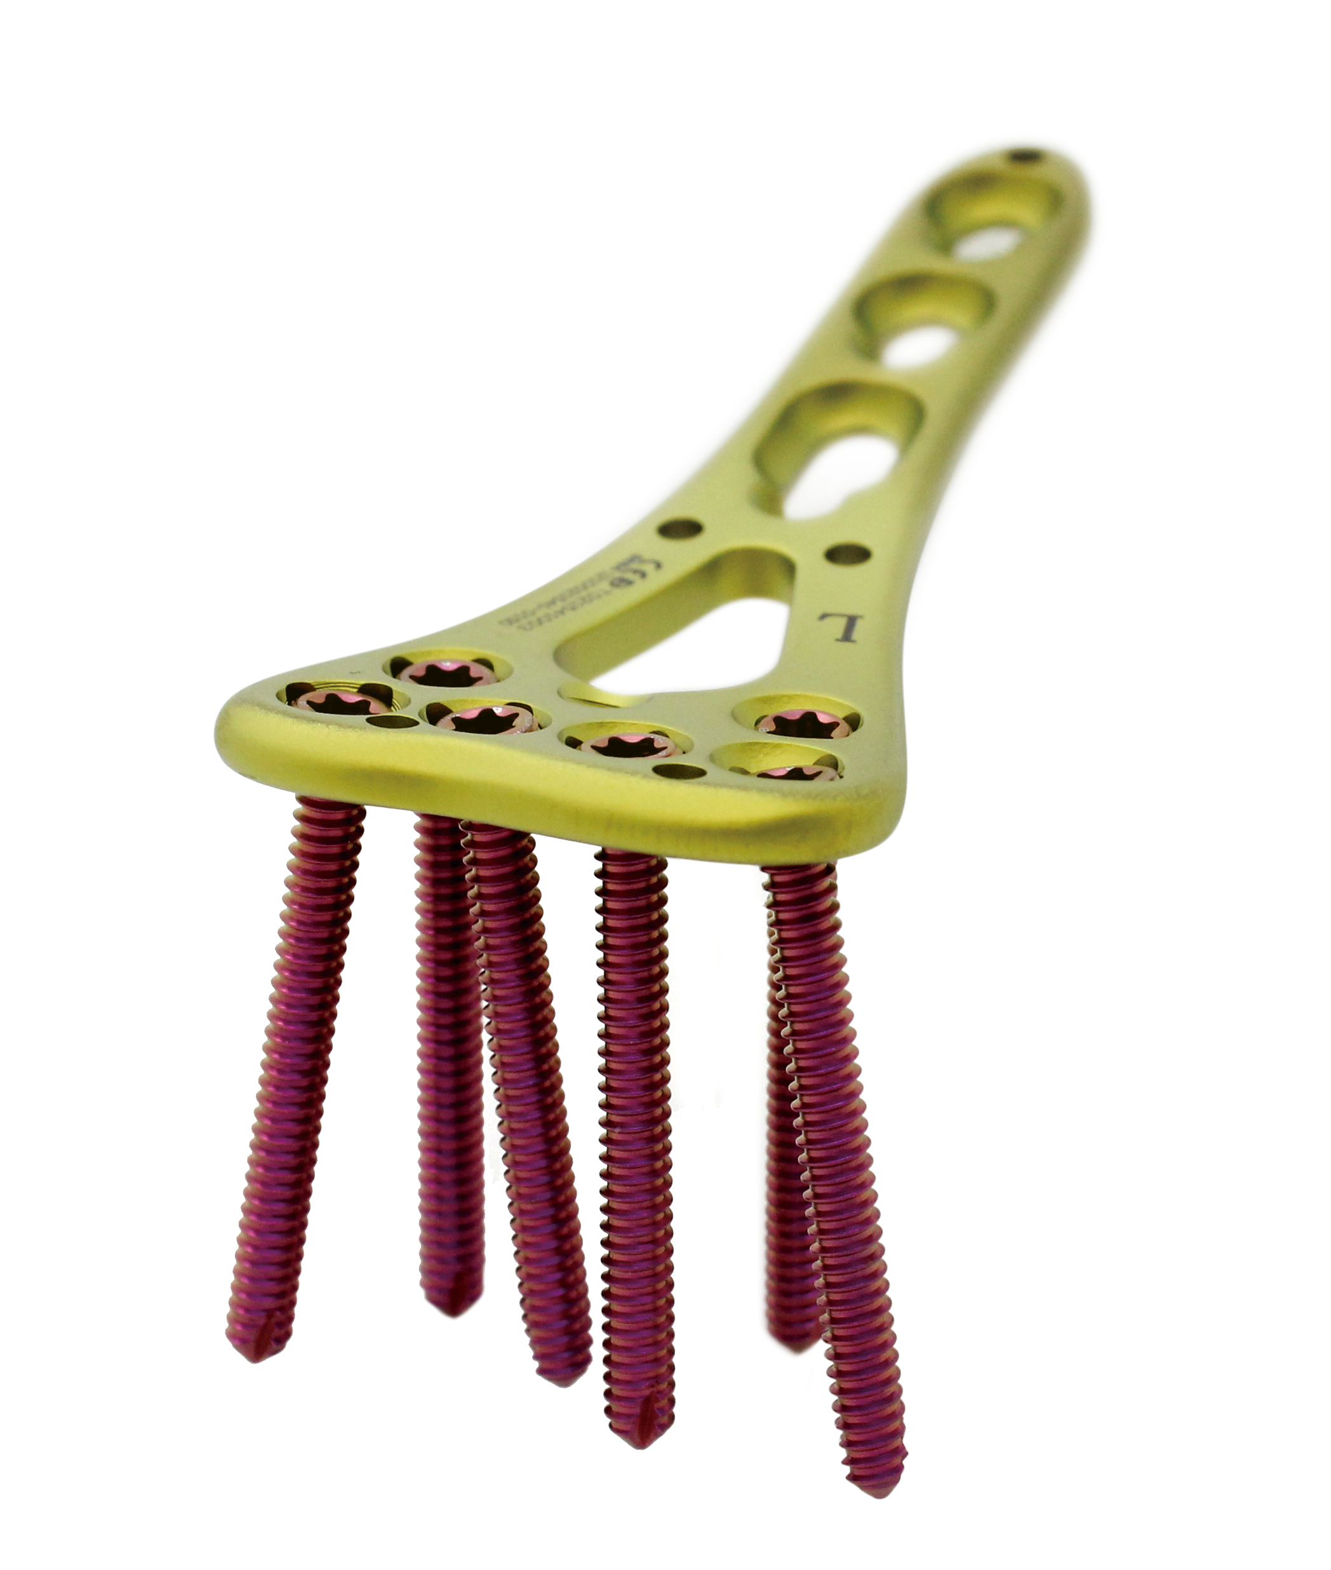
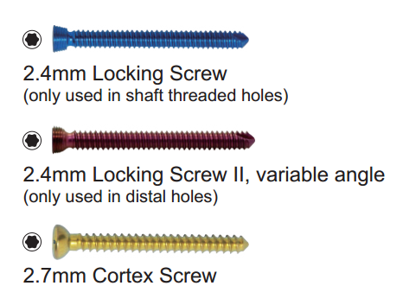
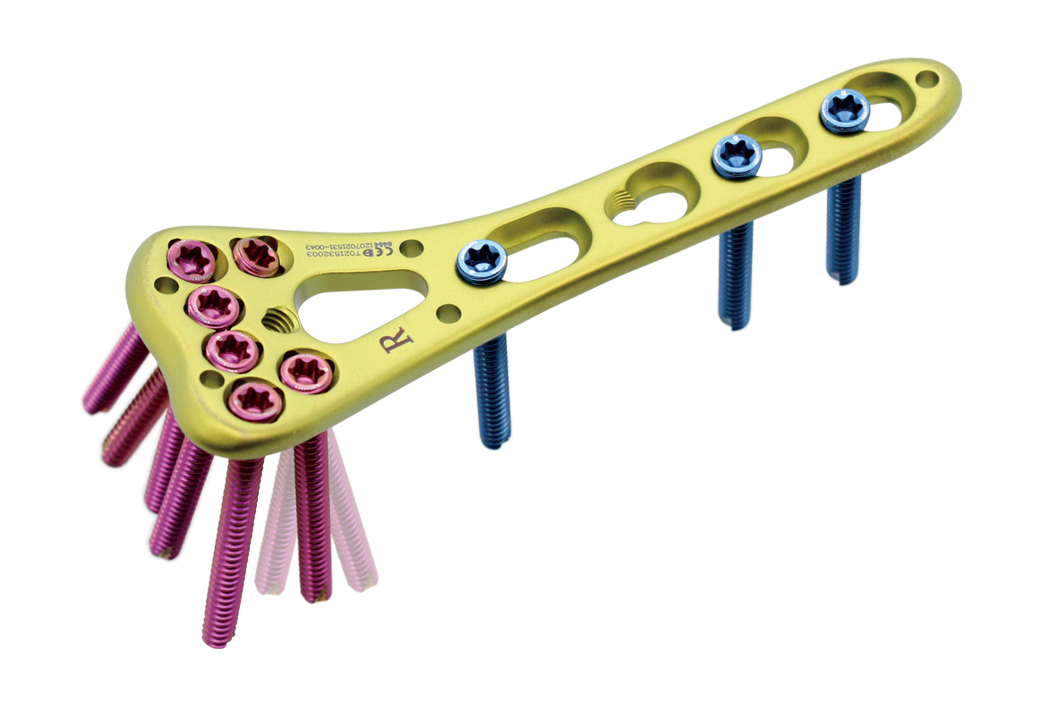
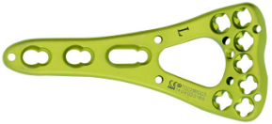
Dalahy pro distální radius, úhlová variabilita
Funkce
Široké okénko umožňuje kontrolu lomných linií.
Dvě velikosti distální části pro lepší přizpůsobení individuální anatomii.
Nízký profil s dostatečnou tuhostí a stabilním zajištěním.
Indikace
Distální radius
- Kompletní intra-artikulární zlomeniny
- Kompletní extra-artikulární zlomeniny
- Osteotomie

Slide 10
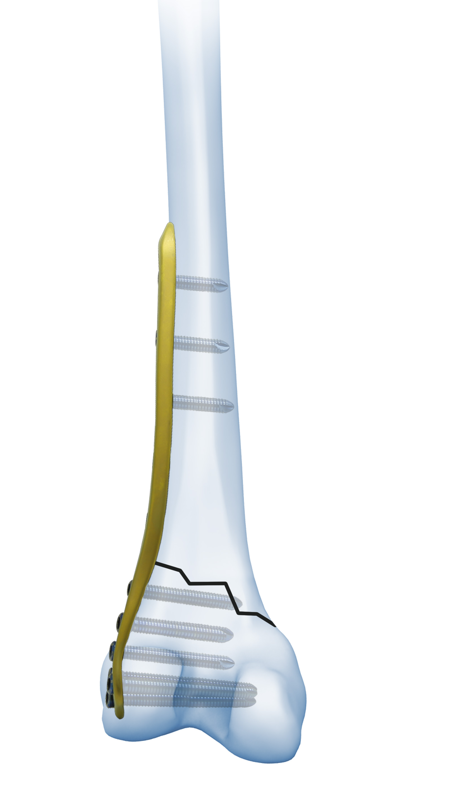
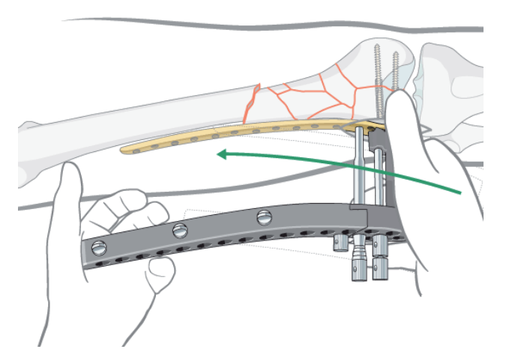
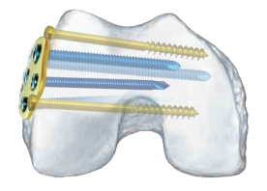
Dlaha femurální distální
Funkce
Miniinvazivní radiolucentní cílič umožňuje dokonalou kontrolu zavádění.
Anatomický tvar dlahy.
Úhlově stabilní zajišťovací šrouby.
Indikace
Kompletní intraartikulární zlomeniny
Mimokloubní distální diafyzární zlomeniny
- Periprotetické zlomeniny

Slide 11
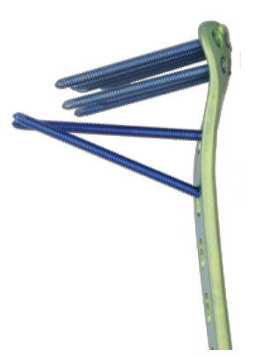
Dlaha tibiální proximální - laterální I
Funkce
4.0mm zajišťovací šrouby.
Otvory pro dočasnou fixaci Kirschnerovými dráty.
Indikace
Proximální tibie
- Kompletní intra-artikulární zlomeniny
- Extra-artikulární zlomeniny
- Proximální zlomeniny diafýzy

Slide 12
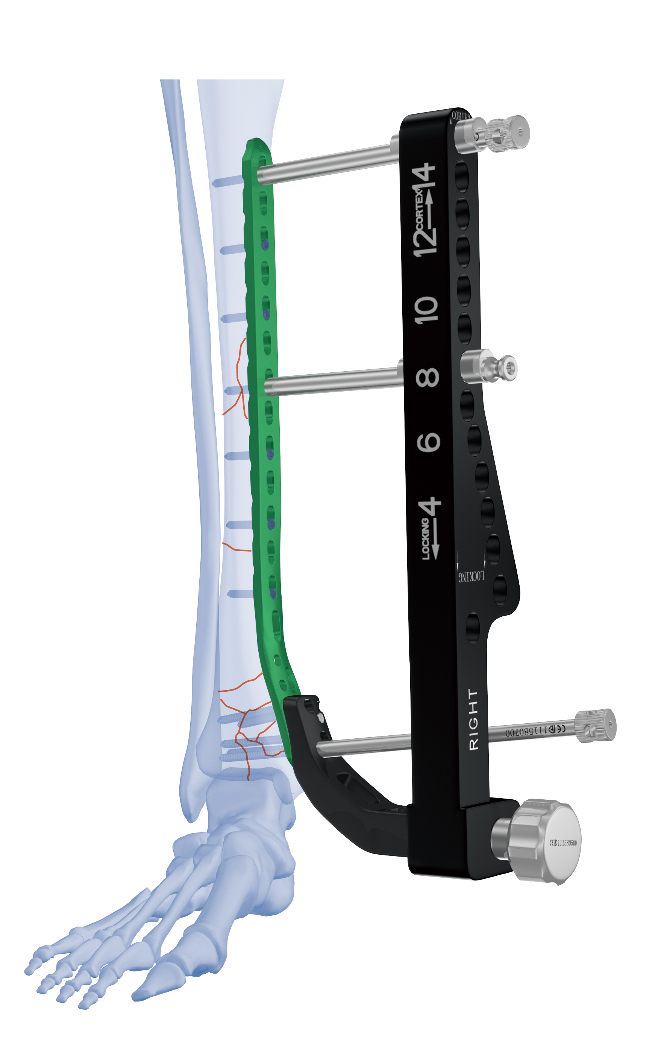
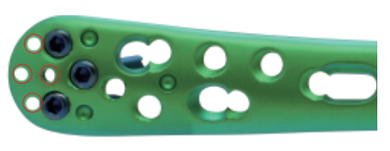
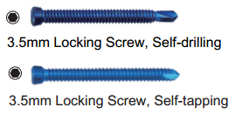
Dlaha tibiální distální, mediální – nízký profil
Funkce
Zúžený konec pro snažší zavedení.
Hlava dlahy je nízkoprofilová pro minimální prominenci na mediálním kotníku.
Miniinvazivní radiolucentní zavaděč.
Indikace
Kompletní fixace intra- a extra-artikulárních
zlomenin
- Zlomeniny distální tibie
- Osteotomie

Slide 13
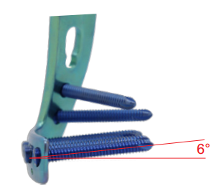
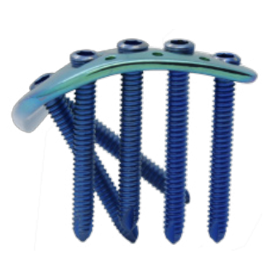
Dlaha tibiální distální, laterální
Funkce
Otvory pro zajišťovací šrouby 3,5 mm kortikální a 4,0 mm šrouby spongiózní.
Kombinace stabilních, kortikálních a spongiozních zajišťovacích šroubů nabízí optimální fixaci bez ohledu na kvalitu kosti.
Indikace
Extra-artikulární a jednoduché intra-artikulární zlomeniny distální tibie.
Zlomeniny distální tibie zasahující do diafýzi.

Slide 14
Dlaha pro distální fibulu
Funkce
Konstrukce Recon Notch umožňuje dodatečné tvarování dlahy.
Dostupné v levém a pravém provedení s různou velikostí od dvou do devíti otvorů.
Anatomicky tvarovaná dlaha odpovídá tvaru distální laterální fibuly, a proto vyžaduje minimální intraoperační tvarování.
Indikace
- Zlomeniny distální fibuly

